Slide 1
ALTERNATIVNÍ MEDICÍNA

Slide 2
FYTOTERAPIE
v minulosti známá též jako bylinkářství, při které jsou k léčbě člověka využívány LÉČIVÉ ROSTLINY:
byliny - heřmánek, bazalka, meduňka
polokeře - mateřídouška, yzop, levandule
keře – borůvka, jmelí
Stromy – bříza, dub, lípa
dále též v omezené míře i houby a řasy

Slide 3
Osoba praktikující fytoterapii se označuje jako fytoterapeut, případně jako bylinkář.
První doložená zmínka o využívání léčivých rostlin je z období 3000 př. n. l. ze sumerských hliněných tabulek.
V posledních zhruba 20 letech dochází k nárůstu zájmu o fytoterapii a podle Světová zdravotnická organizace (WHO) je fytoterapie praktikována třikrát až čtyřikrát častěji než klasická medicína

Slide 4
SBĚR BYLIN
Rostliny sbíráme v čistém prostředí vzdáleném minimálně 200 metrů od silničních komunikací.
Dále nesbíráme podél železnic, prašných cest, na skládkách nebo v místech, kde mohou být používána umělá hnojiva nebo jiné chemikálie.
Vyhnout bychom se měli místům čerstvě (ačkoli přírodně) pohnojeným a také přírodním rezervacím

Slide 5
DOBA SBĚRU
Nadzemní části rostlin sbíráme nejlépe v poledne, kdy jsou v plném rozkvětu.
Lze ale sbírat po opadnutí ranní rosy až do pozdního odpoledne.
Nikdy nesbíráme za deště.
Podzemní části sbíráme za vlhka, nejlépe zjara nebo na podzim, kvůli maximu uložených účinných látek.

Slide 6
PRAVIDLA SBĚRU
Při sběru šetříme přírodu. Odlamujeme/ trháme pouze ty části rostlin, které potřebujeme, a ne více než polovinu populace na jednom stanovišti.
Jedovaté rostliny sbíráme a sušíme odděleně. Při manipulaci s nimi nemají být děti!
Při sběru jedovatých rostlin nejíme, neotíráme si rukama ústa, nemneme si oči atd.
Sbíráme jen zdravé, čisté a dobře vyvinuté rostliny.
Sbíráme pouze rostliny, které bezpečně poznáme a které nejsou vzácné nebo chráněné.

Slide 7
SUŠENÍ BYLIN
Byliny se suší na suchých, prosvětlených místech (nikoli na přímém slunci) rozprostřené na plachtě.
Suší se tak dlouho, až se lehce lámou.
Rychlým sušením na tepelném zdroji (topení, trouba apod.) se část účinných látek rychle ztrácí, používáme je pouze u masitých, obtížně sušitelných částí jako jsou kořeny, plody nebo květenství černého bezu.

Slide 8
UKLÁDÁNÍ BYLIN
Ukládáme každý druh zvlášť, tak aby nedošlo k jejich zvlhnutí a tím k jejich znehodnocení, nejlépe do tmavých skleněných lahví nebo do papírových sáčků.
Přechováváme ve stínu a chladu, zpravidla ne déle než jeden rok - drogy dlouhým skladováním ztrácejí účinnost.

Slide 9
HOMEOPATIE
Je založená na zkoumání pacienta a jeho symptomů jako celku, kterého potom jako celek i léčí
Výraz je odvozený od dvou ŘECKÝCH slov: homoios (stejný, podobný) a pathos (nemoc, bolest, vášeň).
Homeopatickou teorii zformuloval německý lékař Samuel Hahnemann v roce 1810

Slide 10
PŘÍKLAD LÉČENÍ
Bodnutí včelou vyvolá nejprve palčivou bolest, posléze zrůžovění kůže a otok postižené oblasti. Bolest i otok se zmírňují, je-li přiložen studený obklad. Teplým zábalem se potíže naopak zhorší.
Obávaný pásový opar (herpes) se projevuje, zejména v počátcích onemocnění, velmi podobně: palčivou bolestí, zarudnutím kůže a postupným napuchnutím postižené oblasti. S využitím homeopatie, respektive homeopatického principu léčení podobného podobným, je tedy zřejmé, že homeopatickým lékem, který je třeba použít při prvních příznacích onemocnění pásovým oparem, je homeopatikum Apis, které se připravuje ze včelího jedu postupným ředěním a potencováním, což je postup, jak se homeopatika připravují.

Slide 11
HOMEOPATIKA
Homeopatika se rozdělují na:
1. jednosložková
2. vícesložková
Název jednosložkového homeopatika se odvozuje od přírodní látky, ze které je homeopatikum připravováno.
Číslo následující za názvem homeopatika uvádí takzvanou potenci léku (velmi zjednodušeně se dá říci, že čím je číslo vyšší, tím déle homeopatikum působí). Písmena D, C, CH a L M pak označují způsob ředění použitý během přípravy homeopatika. Homeopatika jsou k dispozici ve formě cukrových globulí (kuliček), granulí, tablet, lihových kapek, mastí, gelů a čípků. Vhodnou formulaci volíme podle léčebné potřeby.

Slide 12
AKUPUNKTURA
je léčebná metoda vycházející z TRADIČNÍ ČÍNSKÉ MEDICÍNY, během které se do tzv. akupunkturních bodů pacienta nabodávají jehly.
Podle tradiční nauky leží tyto body na akupunkturních drahách neboli drahách energie, tzv. meridiánech. Těmi podle této nauky proudí životní energie čchi a jsou spojeny s jednotlivými orgány.

Slide 13
METODY
Zabodávání jehel do přesně určených akupunkturálních bodů ležících na meridiánech. Velikost akupunkturálního bodu je různá, od 0,2 do 5 mm. Současná akupunktura uznává kolem 700 účinných bodů, nejčastěji se používá asi 150 bodů.
Požehování (moxa), tj. působení na akupunkturální body teplem. Požehování lze praktikovat více způsoby, např. pomocí pelyňkových cigaret či pomocí zahřívání aplikované akupunkturní jehly.
Na akupunkturní body můžeme též působit magnety (= magnetopunktura), tlakem (= akupresura), elektrickým proudem, světlem (světelné diody), laserem (laseropunktura)

Slide 14
PRINCIP JIN-JANG
Princip Jin, neboli ženský princip, obsahuje podle taoistů vše negativní : tmu, noc, chladno, hmotu, klid. Principu Jin příslušejí tzv. plné orgány, jejichž úkolem je zpracovávání a ukládání látek: srdce, plíce, slezina, ledviny, játra, obal srdce.
Princip Jang, neboli mužský princip, obsahuje vše kladné: světlo, den, teplo, energii, aktivitu, funkci, pohyb. Principu Jang příslušejí tzv. duté orgány, jejichž úkolem je příjem živin z prostředí, jejich příprava k evakuační funkci: žaludek, žlučník, močový měchýř, tenké a tlusté střevo, cévní systém, tři ohřívače.

Slide 15
PRINCIP JIN-JANG
Každý orgán má podle své fyziologické funkce určitý podíl Jin a Jang. Oba tyto principy v sebe navzájem přecházejí, transformují se.
Jang jako denní princip nastupuje o půlnoci, poté přibírá na síle a svého maxima dosahuje ve dne.
Jin nastupuje v poledne a maxima dosahuje v nočních hodinách.

Slide 16
PRINCIP 5 PRVKŮ
PĚT PRVKŮ tvoří dřevo, oheň, země, kov, voda. Tyto prvky mají rovněž vliv na všechny věci a jevy v přírodě.
Z hlediska akupunktury má každý z těchto prvků vliv na dva orgány, z nichž jeden náleží principu Jin, druhý principu Jang
Dřevo: játra, žlučník
Oheň: srdce, tenké střevo, obal srdce,
Země: slezina, žaludek
Kov: plíce, tlusté střevo
Voda: ledviny, močový měchýř

Slide 17
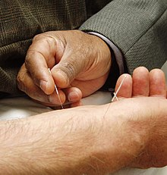
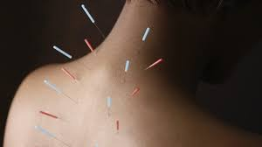
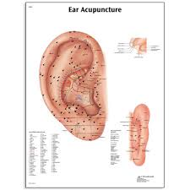
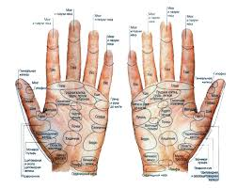
AKUPUNKTURA

Slide 18
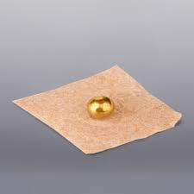
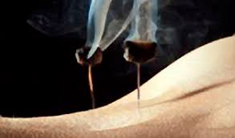

Slide 19
AKUPRESURA
je tradiční čínská metoda, během které se vyhledávají specifické akupresurní body na povrchu lidského těla pomocí jejich stlačování prsty či tupými předměty.
Tímto se zmírňuje bolest a léčí onemocnění.
Akupresurní body jsou místa na povrchu kůže okrouhlého tvaru o průměru asi 0,1–5 mm. Jejich tlakem lze vyvolat určitou reflexní odpověď.
Zkušený vyšetřující vnímá pod svými prsty malou prohlubeninu v povrchu kůže.
Tyto body mohou být teplejší než okolní tkáně. Často se nachází v místech větvení cév a nervů, v blízkosti důležitých nervových pletení a v místech s nápadně větším prokrvením.

Slide 20
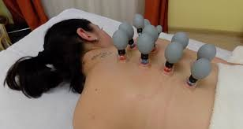
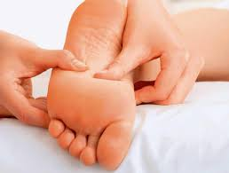
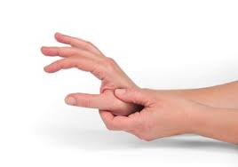
AKUPRESURA

Slide 21
REFLEXNÍ TERAPIE
Tento způsob terapie vychází z toho, že každý orgán v těle má na noze tzv. reflexní plošku, která je energeticky a nervově spojená právě s daným orgánem.
Můžeme si to představit jako neviditelnou strunu mezi vašimi orgány a chodidlem.
Celé tělo se promítá do oblasti chodidla nebo ruky a každý orgán má na chodidle nebo ruce svůj zmenšený obraz.

Slide 22
REFLEXNÍ TERAPIE
Ploska nohy, nárt, prsty, pata a okolí kotníků je tedy jakýmsi systémem „tlačítek“, které když stiskneme, zazvoní to na druhém konci drátu, protože signál putuje po nervových spojeních přímo do orgánu nebo části těla, na kterou chceme působit.
Pokud hladíme a masírujeme správné místo, léčíme tím i vnitřní orgány.

Slide 23
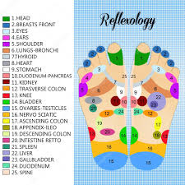
REFLEXNÍ TERAPIE

Slide 24
AROMATERAPIE
užívá rostlinné těkavé látky známé jako éterické oleje a další vonné složky za účelem změny mysli, nálady, procesu poznávání nebo zdraví.
Aromaterapie doslova znamená „léčbu pomocí vůní“. Je složen ze dvou slov: „aroma“ – vůně a „terapie“ – léčba.

Slide 25
AROMATERAPIE
používají se rostlinné oleje (slunečnicový, olivový, sezamový, mandlový aj.), do kterých se přidávají přírodní éterické oleje.
Oleje se míchají těsně před masáží a to podle potřeby účinku buď stimulující (jang)nebo uklidňující (jin).
Mezi nejrozšířenější éterické oleje patří: citrusy (citron, pomeranč, mandarinka, bergamot..), jehličnany (borovice, jedle, cypřiš...) citronová tráva levandule cedrové dřevo zázvor.
Mezi drahé a vzácnější éterické oleje patří např. santalové dřevo, jasmín, růže

Slide 26
AROMATERAPIE
Aromamasáž neboli aromaterapeutická masáž zahrnuje ošetření celého těla od vlasové části hlavy až po prsty u nohou vonnými oleji.
Aromatická inhalace
Inhalace aromatických olejů může navodit zvýšení či snížení krevního tlaku, pocit chladu, tepla nebo povzbuzení. Je využívána při léčbě psychických nebo psychosomatických onemocnění.

Slide 27
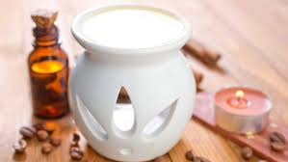
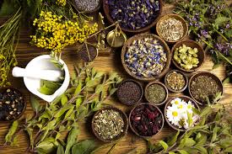
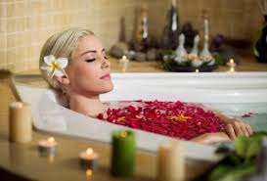
AROMATERAPIE

